Slide 1
Exercício
Calcule a instabilidade das classes
Se usar interfaces/inversão de dependência os valores de instabilidade melhoram ?
package com.exemplo.controller;
import com.exemplo.service.PedidoService;
public class PedidoController {
private PedidoService service = new PedidoService();
public void criarPedido() {
service.processar();
}
}
package com.exemplo.service;
import com.exemplo.domain.Pedido;
import com.exemplo.domain.Cliente;
public class PedidoService {
public void processar() {
Pedido pedido = new Pedido();
Cliente cliente = new Cliente();
pedido.associarCliente(cliente);
}
}
package com.exemplo.domain;
public class Pedido {
private Cliente cliente;
public void associarCliente(Cliente c) {
this.cliente = c;
}
}
package com.exemplo.domain;
public class Cliente {
// apenas estrutura de dados
}

Slide 2
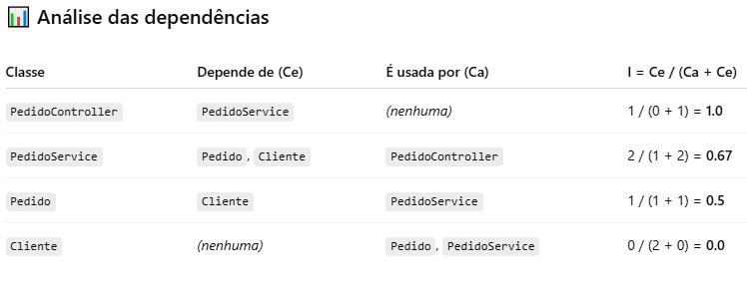
Exercício
Calcule a instabilidade das classes
package com.exemplo.controller;
import com.exemplo.service.PedidoService;
public class PedidoController {
private PedidoService service = new PedidoService();
public void criarPedido() {
service.processar();
}
}
package com.exemplo.service;
import com.exemplo.domain.Pedido;
import com.exemplo.domain.Cliente;
public class PedidoService {
public void processar() {
Pedido pedido = new Pedido();
Cliente cliente = new Cliente();
pedido.associarCliente(cliente);
}
}
package com.exemplo.domain;
public class Pedido {
private Cliente cliente;
public void associarCliente(Cliente c) {
this.cliente = c;
}
}
package com.exemplo.domain;
public class Cliente {
// apenas estrutura de dados
}

Slide 3
Exercício
Calcule a instabilidade das classes
package com.exemplo.controller;
import com.exemplo.service.PedidoService;
public class PedidoController {
private PedidoService service = new PedidoService();
public void criarPedido() {
service.processar();
}
}
package com.exemplo.service;
import com.exemplo.domain.Pedido;
import com.exemplo.domain.Cliente;
public class PedidoService {
public void processar() {
Pedido pedido = new Pedido();
Cliente cliente = new Cliente();
pedido.associarCliente(cliente);
}
}
package com.exemplo.domain;
public class Pedido {
private Cliente cliente;
public void associarCliente(Cliente c) {
this.cliente = c;
}
}
package com.exemplo.domain;
public class Cliente {
// apenas estrutura de dados
}
- Se existisse uma interface IPedido → private IPedidoService service = new PedidoService())
- Ce (Efferent Coupling): continua sendo 1, pois PedidoController depende de algo externo (interface ou classe, ambos contam como dependência).
Ca (Afferent Coupling): também não muda, a menos que outra classe passe a depender da interface.
- não mudaria o valor da métrica, mas mudaria a “natureza” da dependência, fazendo com que o código cliente não fique dependente de uma implementação concreta.

